Slide 1
Předslovanské osídlení ukrajinského území
PhDr. Petr Kalina, Ph.D.

Slide 2
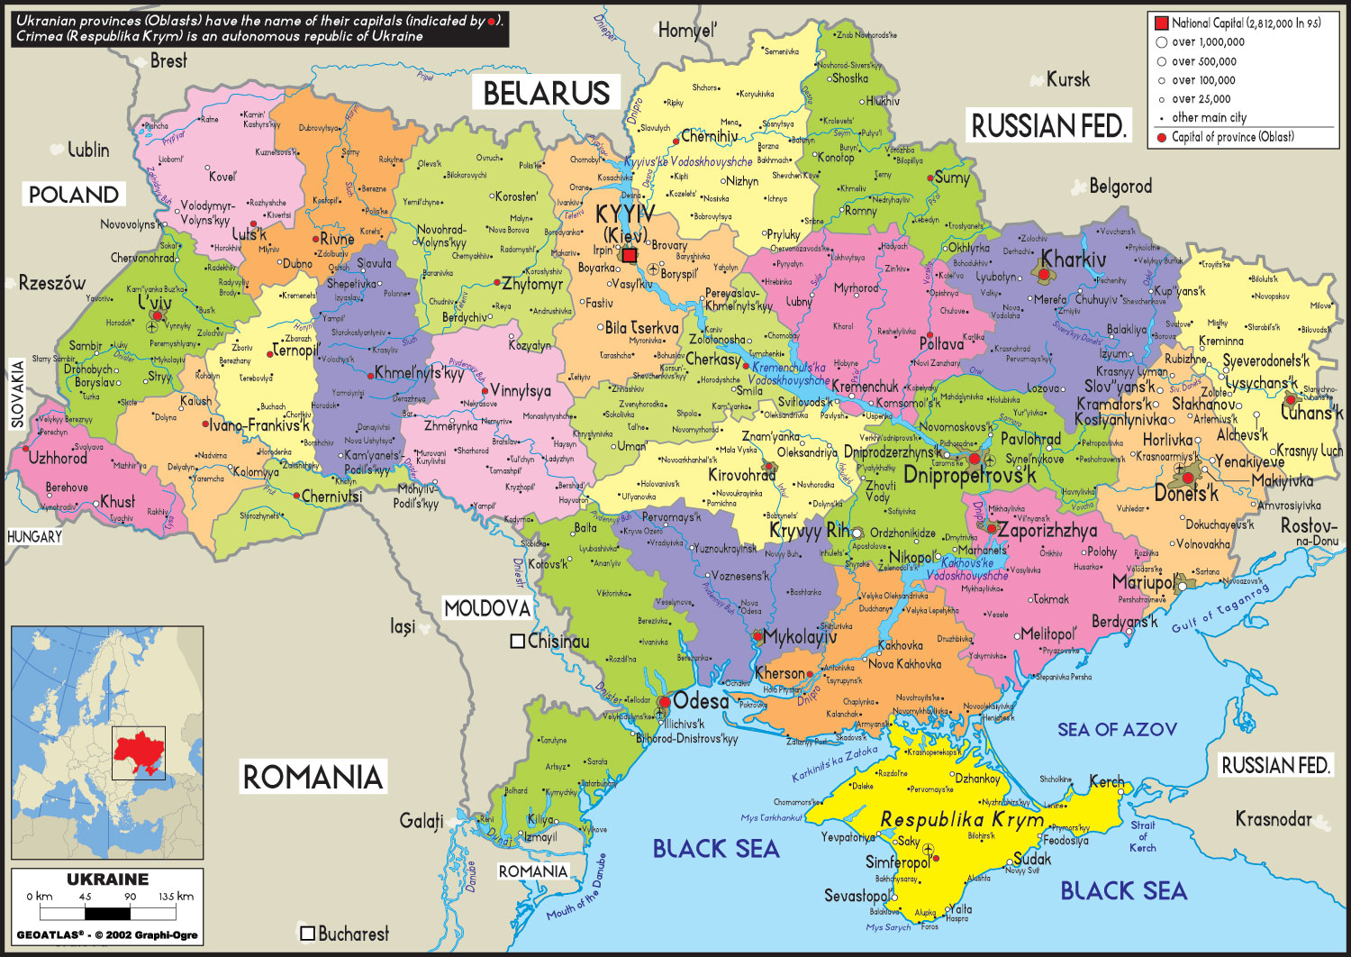

Slide 3
Paleolit (starší doba kamenná): 4 miliony až před 8 000 lety
Neandrtálci, Kromaňonci
Doba ledová: před 35 000 až před 8 000 lety
Homo sapiens
Neolit (mladší doba kamenná): 6 000 – 2 000 před naším letopočtem
- počátek zemědělství a usedlého způsobu života

Slide 4
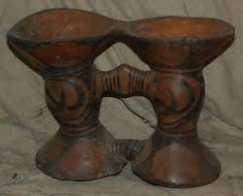
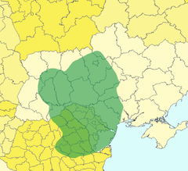
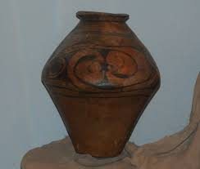
Tripilská kultura
4 500 – 2 000 př. n. l.

Slide 5
Řekové na pobřeží Černého moře
7. století př. n. l. – 4. století n. l.
Chersones, Theodosia, Pantikapeum (Kerč), Olvie

Slide 6
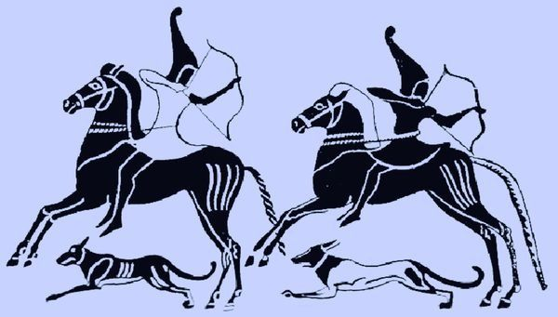
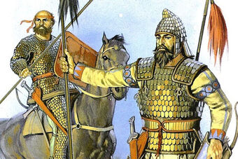
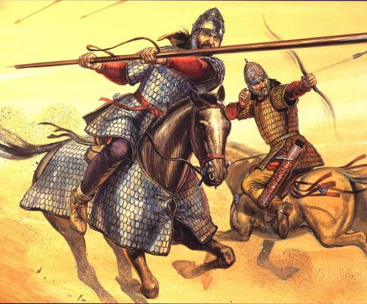
Kimmeriové (Кімерійці)
1 500 př. n. l – 7. století př. n. l.
doba železná
Skytové (Скіфи)
7. století př. n. l. – 3. století př. n. l.
Skytské království
Sarmati (Сармати)
- 3. století př. n. l. – 2. století n. l.

Slide 7
Gótové (Готи)
3. století n. l. – 375 n. l.
stát Feodoro / Gotie – hlavní město Mangup
Hunové (Гуни)
375 n. l.
Avaři (Авари)
6. století
Bulhaři (Болгари)
7. století
Chazarové (Хозари)
Chazarský chanát na východě Ukrajiny (7. – 11. století)
Slované (Слов’яни)
- od 7. století

